Slide 1
Processing Project Android Mode Shooting game
전자소프트웨어학과
201255039
이재국

Slide 2
Contents
프로젝트 소개
코드 및 구현기능
개선 및 보완사항
Q & A

Slide 3
프로젝트소개
4차산업혁명시대를 맞이하여 평소 관심있던 AR을 구현해보고자 프로젝트로 선정
안드로이드의 Camera기능과 Sensor(Gyro)를 이용하여 실감나는 구동과정이 목표
Shooting 게임으로 현재 10까지의 스테이지가 존재하며 Map기능과 Reset기능 등이 존재

Slide 4
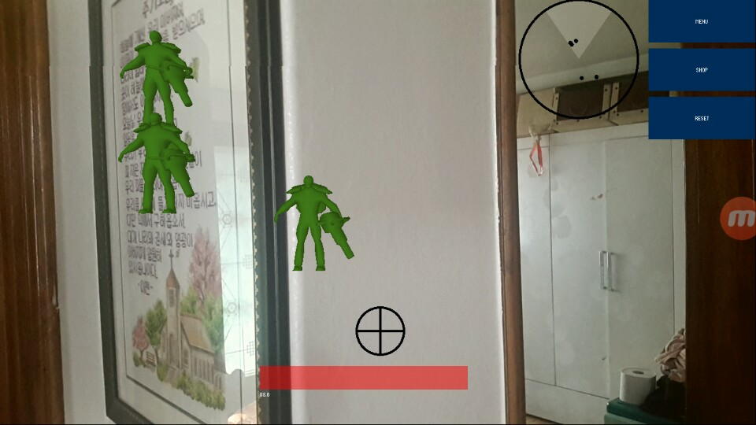
코드 및 구현기능
초기UI에서 Start 버튼을 클릭했을 떄 시작되는 게임의 실행화면
안드로이드 자이로센서를 활용
자이로센세에 따른 Enemy객체 위치의 변동을 삼각함수공식을 이용하여서 Map에 띄워준다
평면으로 이루어진 공간을 마치 사용자가 원의 중심에 있는 것처럼 구현
사용자가 터치한좌표가 적객체내에 들어가면 적객체의 HP감소

Slide 5
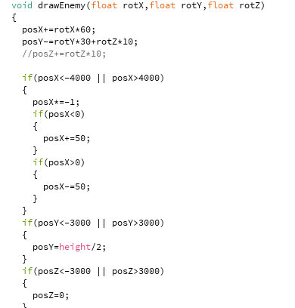
코드 및 구현기능
Enemy클래스내의 메소드로 자이로센서의 값을 받아와서 적객체의 위치를 변화시킨다.
맵의 경계값에 적객체가 도달하면 마치 사용자를 기준으로 적객체가 고정된 것 처럼 적객체의 위치에 역수를 취함

Slide 6
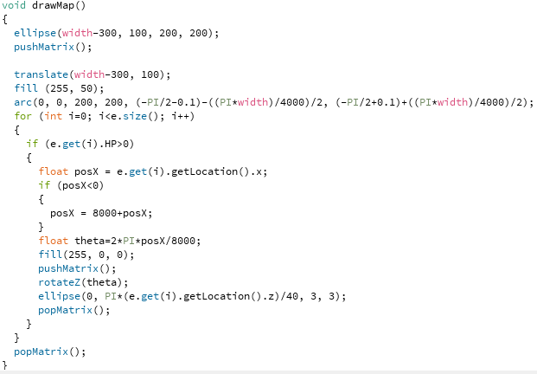
코드 및 구현기능
Map 구현부분으로 총 맵의크기는 평면으로 8000*800정도이고 삼각함수를 이용하여 실제보여지는 맵의 비율로 환산하여 적객체 표시

Slide 7
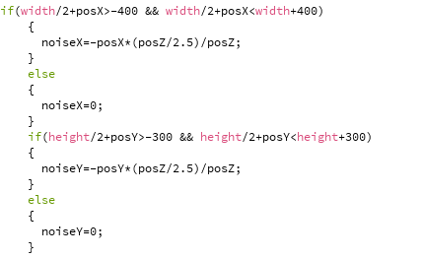
코드 및 구현기능
프로세싱에서 발생하는 Z좌표의 왜곡현상을 잡기위해서 적절한값을 부여하여 정확한 조준이 가능하게함

Slide 8
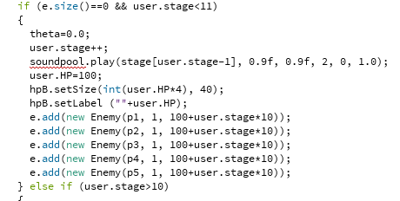
코드 및 구현기능
등장한 적객체를 모두 잡으면 stage가 올라가고 더 강한 적객체를 생성한다.

Slide 9
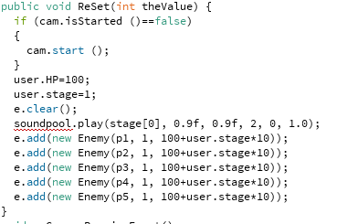
코드 및 구현기능
User객체의 HP가 0이하 이거나 stage10을 클리어시 Reset버튼을 이용하여 게임 재시작 가능

Slide 10
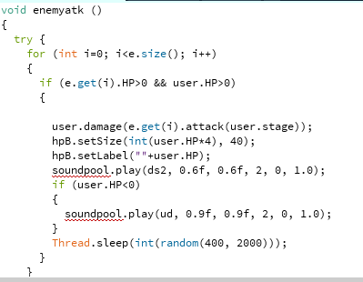
코드 및 구현기능
적객체에게 받는 공격은 frameCount의 나머지값을 이용하여 스레드로 호출하며 기존의 프로세스에는 영향을 미치지 않는다.

Slide 11
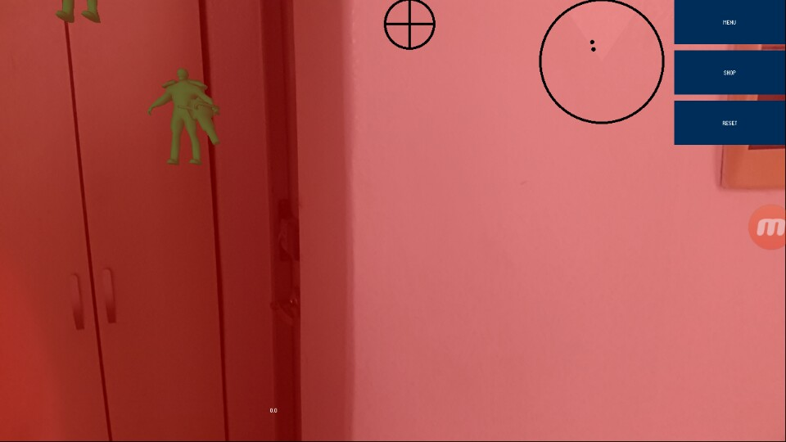
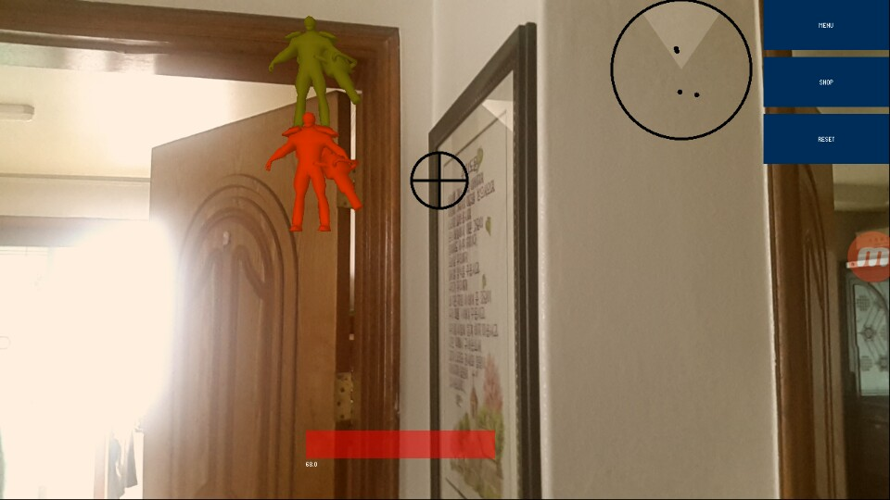
User객체의 HP감소에따라 Hpbar의 감소와 화면색상의 변화가 일어난다.
적객체의 HP감소에 따라서 적객체의 생상이 변한다.

Slide 12
코드 및 구현기능
그 외에 배경음악삽입, 효과음삽입, 카메라구동, UI작성, 적객체이동알고리즘 등을 구현
나머지 기능들은 코드를 참조해주시길 바랍니다.

Slide 13
개선 및 보완사항
User의 무기를 교체할 수 있는 Shop기능
가속센서를 활용하여 가상맵의 확장과 더 생동감있는 게임구현
초기에 여러 개의 적객체의 형상을 stage별로 띄우려고 했으나 자원의 부하문제와
.mtl파일이 안드로이드에서 road되지않아 3D로 구현된 하나의 Enemy객체를 단색으로 채움
Stage10클리어시 보스등장같은 이벤트 발생을 구현할 예정
APK파일로 추출하여 다른 기기에서 다운로드 받아보았으나 에러가 발생함, 주요 보완점

Slide 14
Q & A

Slide 15
-END- thank you for attention

